Slide 1

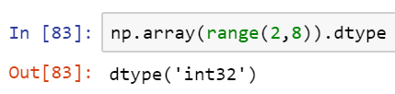
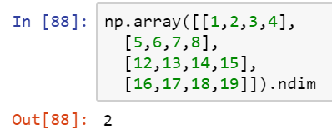
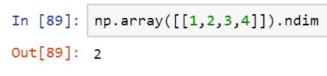
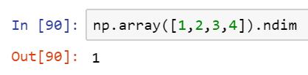
在numpy中，基本的数据结构是数组，专有名称叫ndarray
dtype是数组中其中每个元素的类型
数组的维度叫rank，可以用ndim查看，最简单的办法就是
看有几层嵌套的[]，如果是两层，就是2维，包括下面这种，也
是2维的
这种就是1维的

Slide 2
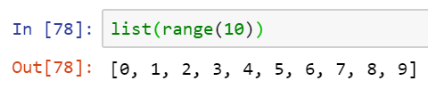

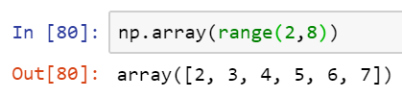
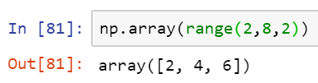
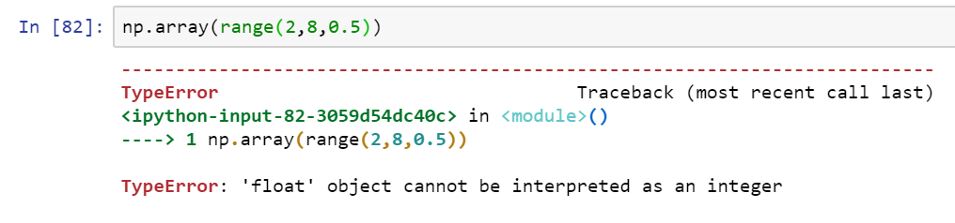
range()返回的是range object, 一般用在需要使用下标范围的场合，比如定义列表或数组
也可以设置起始位置，以及最后一个参数设置步长
但是步长必须是整数，不能是小数

Slide 3
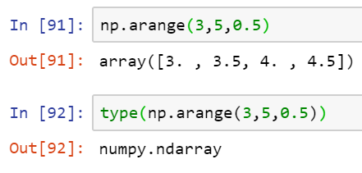
np.arange()返回的是ndarray, 也就是数组，这是它与range的最大不同
另外它的步长可以是小数，这也是一个不同点
在numpy中，array和arange都可以生成数组，但是array是显示把每个值都写出来，可以生成任意多维数组，arange能够生成有规律的数组，但是只能生成1维的。

Slide 4

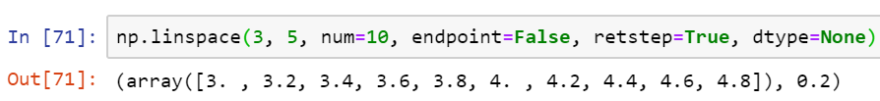
函数linspace
numpy.linspace(start, stop, num=50, endpoint=True, retstep=False, dtype=None)
参数1：起始值
参数2：结束值
参数3：个数
参数4：是否包含结束值
参数5：是否返回间隔大小
参数6：返回值的类型
返回一个数组，这个数组有num个元素，均匀散布在起始值和结束值之间，在参数5为True的情况下，还会返回第二个参数，给出每个元素的间隔
Linspace和arange很像，都是生成数组，只不过linspace是根据个数来生成，arange是根据间隔来生成

Slide 5
fig = matplotlib.pyplot.figure(num=None, figsize=None, dpi=None, facecolor=None, edgecolor=None, frameon=True, FigureClass=<class 'matplotlib.figure.Figure'>, clear=False, **kwargs)
Figure可以返回一个画图对象，其中figsize可以设置画布的大小
ax = fig.gca(projection='3d')
ax = fig.gca(projection='polar')
通过gca函数，获得一个坐标轴的对象
返回一个数组，这个数组有num个元素，均匀散布在起始值和结束值之间，在参数5为True的情况下，还会返回第二个参数，给出每个元素的间隔

